Slide 1
R2.04 –
Les bases des réseaux
Responsable : Cristina Onete
Materiel : https://www.onete.net/teaching.html
Email : cristina.Onete@gmail.com

Slide 2
Les réseaux
2
Partout dans nos activités quotidiennes :
  Surfer l'Internet
  Jouer aux jeux en réseaux
  Parler aux amis : chat, email, sms...
Même là où on s'imagine pas :
  Téléphone & voitures communiquent toujours
  En logistique et transports
  Pour les systèms d'opérations
  ...

Slide 3
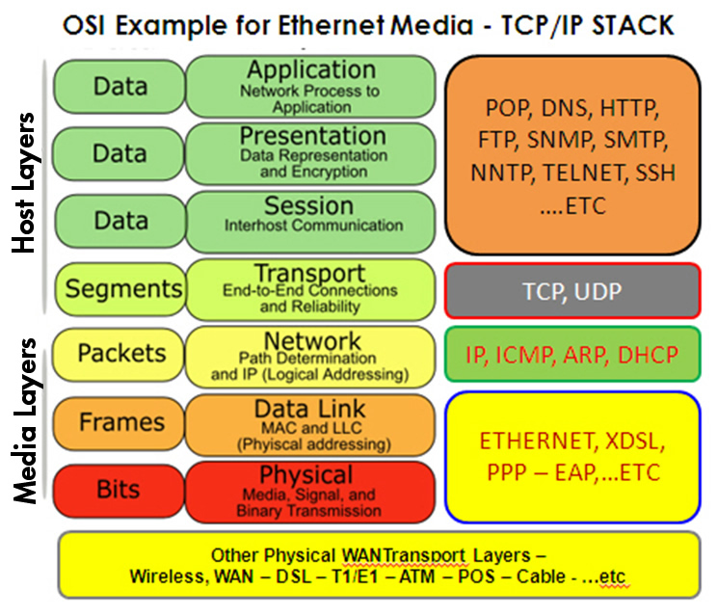
R2.04, R2.05
3
R2.05
Les couches architecturales
des réseaux
Les protocoles
des réseaux
R2.04
Source : ipv6.com

Slide 4
Une autre vue : modèle TCP/IP
4
Le modèle OSI se concentre sur des données
  Modèle abstrait et universel (pour tout type de réseau)
Une autre vue c'est le modèle TCP/IP
  Modèle plus concrèt
  Se concentre sur des protocoles plutôt que sur le
  format de données
  Nous allons traiter une partie de ces protocoles

Slide 5





La structure des réseaux
Les modeles OSI et TCP/IP

Slide 6
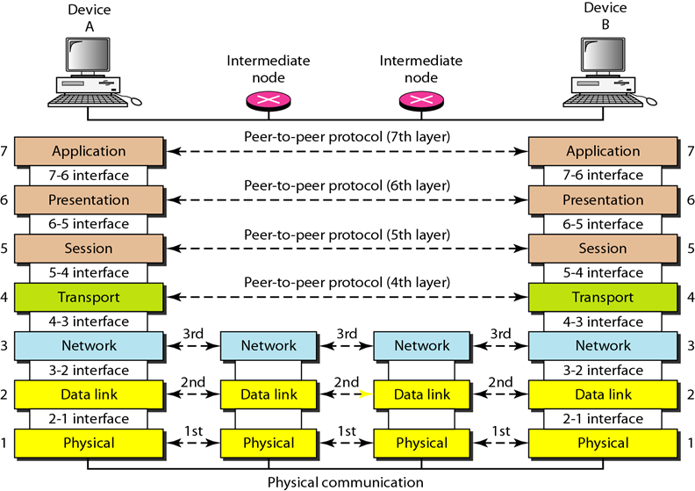
Communication sur réseau
6
Ce qu'on voit
A contacte B
En réalité :
des nœuds intermédiaires
une infrastructure complexe

Slide 7
Les couches OSI
7
OSI = Open Systems Interconnection
Un modèle d'abstraction/ de communication en réseau :
  décrit n'importe quelle réseau, y compris les réseaux informatiques
7 couches independentes :
  Les couches basses – vers le medium physique
  Les couches hautes – vers l'application
  Chaque couche a un rôle bien défini
  Le fonctionnement d'une couche ne dépend pas du tout de la structure des couches inférieures/supérieures

Slide 8











L'encapsulation
8
En réseau, chaque couche doit être indépendente de l'autre
Le traitement des messages à l'envoi/reception est fait couche par couche
Cela s'appelle l'encapsulation/decapsulation du message
Envoi
Réception
$M_{7}$ = message
$M_{7}$ = Traitement($M_{6}$)
$M_{6}$ = Traitement($M_{7}$)
$M_{6}$ = Traitement($M_{5}$)
$M_{5}$ = Traitement($M_{6}$)
$M_{5}$ = Traitement($M_{4}$)
$$…$$
$$…$$
$M_{2}$=Traitement ($M_{1}$)
$M_{1}$ = Traitement($M_{2}$)
$$M_{1}$$

Slide 9
Un peu comme la poste...
9
Indépendence des couches : exemple
  Le message à envoyer = une enveloppe remise dans la poste
  Le protocole d'envoi ne depend pas du contenu envoyé !
On met donc ce qu'il faut envoyer dans une enveloppe et on écrit une adresse
  Ceci est comme une encapsulation : même procédée pour toute entrée
La poste livre l'envoi selon le même procédée, quelque soit le contenu

Slide 10
La couche physique

Slide 11
Description de la couche physique
11
Toute communication passe finalement par un medium physique
Communication possible seulement si une connexion physique directe existe
Types de couches physiques :
  Cable (cuivre) : courant = 1; aucun courant = 0
  Fibre : lumière = 1; pas de lumière = 0
  Des ondes radio (connexion sans fil)
Nous ferons très peu à cette couche dans ce cours

Slide 12
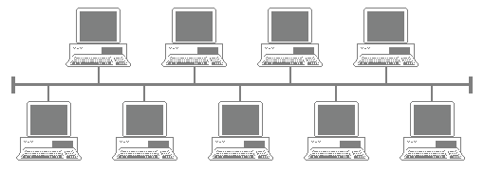
Medium partagé
12
A
B
C
D
Des propriétés souhaitées :
Détection des collisions de signaux
Détection d'un signal déjà existent
Transmission varidirectionnelle
E
F
G
H
I
Ces ordinateurs partagent un medium physique

Slide 13
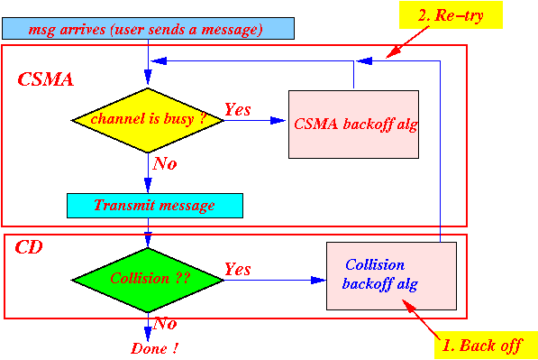
Le protocole CSMA/CD
13
= "Carrier sense multiple access/Collision Detection"
  Carrier sense : l'émmeteur écoute avant
  d'envoyer, pour détecter des transmissions
  Multiple access : medium partagé par des
  des divers périphériques
  Collision detection : dès qu'une collision est
  détectée, la transmission s'arrête pour une
  ré-transmission

Slide 14

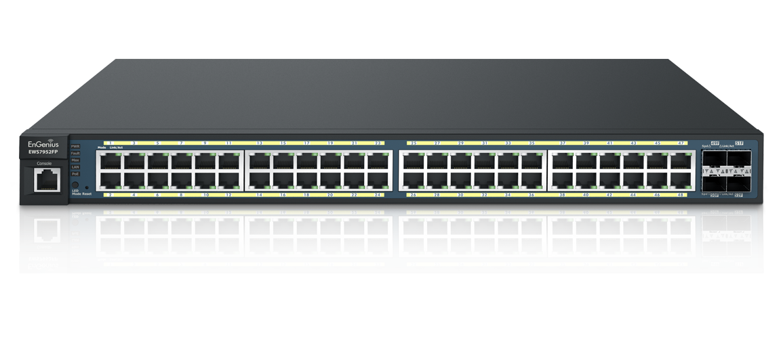
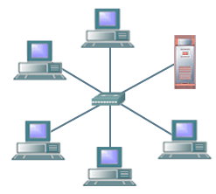
Eléments de topologie
14
Au delà des cables typiques : cuivre, fibre, ...
Il y a également des connecteurs :
  Hub ou Switch
Topologies typiques :
bus topology
haute probabilité de collisions
star topology

Slide 15
Hub vs. switch
15
Hub : broadcast
Message envoyé par hub arrive à toute machine connectée au hub
Très utile aux broadcasts
Beaucoup d'overhead inutile si unicast
Switch : unicast
Message envoyé à des destinataires précis
Utile aux unicasts
Inefficace pour les broadcasts

Slide 16
La couche liaison

Slide 17
La couche liaison
17
La couche liaison
S'applique encore seulement aux périphériques physiquement connectés
Objectif : gérer la communication simultanée par des divers périphériques sur le même medium physique
Signaux (bits) → trames
Protocoles de transmission simultanée :
  Par exemple Ethernet
À cette couche : transmissions intra-réseau, protocole ARP, @MAC

Slide 18
Les adresses MAC
18
Communiquer à la couche liaison : comment adresser des messages ?
Les adresses MAC :
  48 bits = 6 octets en deux parties
  unique et permanente
Adresses spéciales : FF : FF : FF : FF : FF : FF pour broadcast
33: 33 : xx : xx : xx : xx pour multicast
3 octets
Network Interface Controller
00 – 50 – 56 – C0 – C6 – 01
3 octets
Organisationally Unique Identifier
identifie le fournisseur

Slide 19
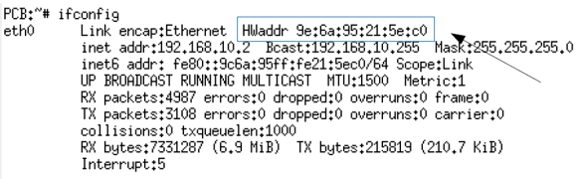
Trouver les adresses MAC
19
Communication en réseau : interfaces réseau
  Des identifiants numériques correspondants à un objet physique (carte réseau)
Chaque interface aura sa propre adresse MAC (et IP)
En Windows : ipconfig
Dans les vieilles distributions Linux, la commande ip address show montrera les adresses utilisées:
  L'adresse MAC : HWaddr
interface eth0

Slide 20
La trame Ethernet II
20
Données : entre 46 et 1500 octets
  du padding (bourrage) est nécessaire si taille inférieure
7 octets
6 octets
2 octets
4 octets
Préambule
Délimit.
Adresse dest.
Adresse source
Type
Prot
Données
(+ padding)
CRC
1 octet
6 octets
46 à 1500 octets

Slide 21

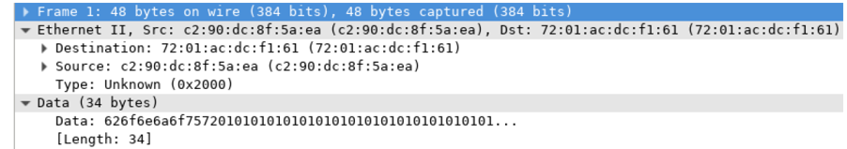
Hello world : couche liaison
21
PC1 → PC2 : "bonjour"
PC 1
c2 : 90 : dc : 8f : 5a : ea
PC 2
72 : 01 : ac : dc : f1 : 61

Slide 22
Protocoles couche 2
22
Protocole “de couche 2"
Encapsulation : protocole de couche 1 aussi
Pas d’encapsulation de couche 3 (ex. : ARP)
Fonctionne intra-réseau (sans routeur)
Encapsulation couche 2
Protocole de couche 1 également
Encapsulation de couche 3 (ou plus)
Fonctionne inter-réseau

Slide 23
La couche réseau

Slide 24
La couche réseau
24
La couche réseau
Interopérabilité entre les media physiques
Couche liaison : communication même medium
Couche réseau : la communication sur deux media physiques différents
Par exemple : communiquer avec un voisin/ami
  Notre réseau = 1 médium physique
  Son réseau = 1 autre médium physique
  Transmission demande des adresses réseau (IP)
À cette couche : transmissions inter-réseau, routage, @MAC, protocole IPv4

Slide 25
La problématique
25
Comment envoyer des messages entre les deux réseaux ?
Envoyer des messages : couche 2
Envoyer des messages : couche 2

Slide 26
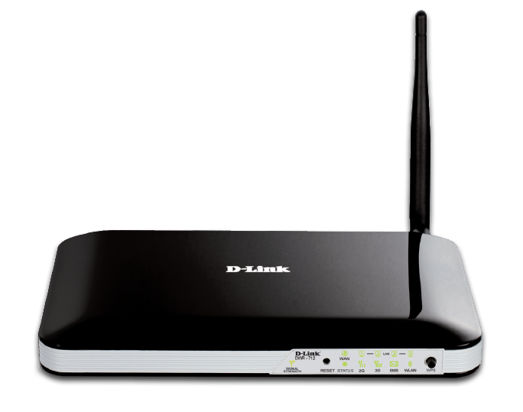
Une passerelle entre 2 réseaux
26
Réseau 1
Réseau 2
@1
@2
@3
@4
@2
@1
@3
@6
@4
@5
@6
@7
@8
@9
@5
Passerelle – ici, un router

Slide 27
Les adresses IP
27
@2
@8
@14
@6
@1
@2
@3
@4
@2
@13
@10
@1
@3
@4
@6
@4
@5
@6
@7
@8
@9
@15
@3
@5
@7
@11
@1
@9
@5
@12
La passerelle doit pouvoir associer un ordinateur à une adresse unique : les adresses IP

Slide 28
Adresse IP, domaine de collision
28
Un numéro à 32 bits = 4 octets
  Partagé en 4 groupes d'un octet chacun, séparés par des points
192.168.3.5
Adresse MAC permanente & unique vs Adresse IP temporaire & non-unique
Adresses IP avec un préfixe constant peuvent former des sous-réseaux
  également appelées des domaines de collision
1100 0000
0000 0011
1010 1000
0000 0101

Slide 29
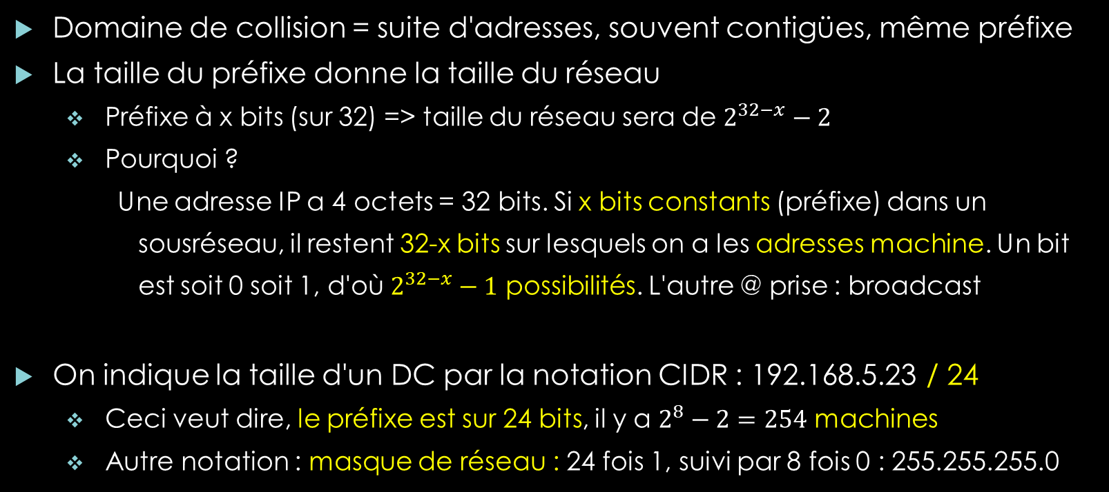
Domaine de collision, CIDR
29
Domaine de collision = suite d'adresses, souvent contigües, même préfixe
La taille du préfixe donne la taille du réseau
  Préfixe à x bits (sur 32) => taille du réseau sera de $2^{32−x}−2$
  Pourquoi ?
  Une adresse IP a 4 octets = 32 bits. Si x bits constants (préfixe) dans un
  sousréseau, il restent 32-x bits sur lesquels on a les adresses machine. Un bit
  est soit 0 soit 1, d'où $2^{32−x}−1$ possibilités. L'autre @ prise : broadcast
On indique la taille d'un DC par la notation CIDR : 192.168.5.23 / 24
  Ceci veut dire, le préfixe est sur 24 bits, il y a $2^{8}−2=254$ machines
  Autre notation : masque de réseau : 24 fois 1, suivi par 8 fois 0 : 255.255.255.0

Slide 30
Structure d'un DC
30
Prenons l'adresse machine 192.168.5.23/24
Masque de réseau : 111111111. 11111111. 11111111. 00000000 = 255.255.255.0
Partie réseau : les 24 premiers bits : 192.168.5
  Adresse réseau : préfixe suivi par des 0s et CIDR : 192.168.5.0/24
Partie machine :
  Dernière adresse : @ broadcast
    On prend l'@ réseau, on complète avec des 1s : 192.168.5.255
  Première adresse machine : 192.168.5.1
  Dernière adresse machine : celle d'avant le broadcast : 192.168.5.254

Slide 31

La taille d'un sous-réseau
31
Problématique inverse :
  Besoin d'une sous-plage qui accueille 75 machines. Quelle taille CIDR ?
  CIDR sur 26 bits ? $2^{6}−2=64$ machines -- trop peu !
  CIDR sur 25 bits : $2^{7}−2=126$ machines -- parfait !
  Typiquement le CD formera une sous-plage d'une plage achetée
Découper une plage : 12.23.128.0/18 pour arriver à une plage /19 :
  Identifier le préfixe réseau : 18 bits = 2 octets + 2 bits : 12.23.10000000.0
  Découper la plage en 2 parties disjointes : jouer sur le 19ème bit :
    Sous-réseau 1 : 12.23.10000000.0/19
    Sous-réseau 2 : 12.23.10100000.0/19

Slide 32
Configuration : commande ip
32
Exemple : l'adresse 192.168.3.129 dans le réseau 192.168.3.128/25
Éléments nécessaires : @IP, masque CIDR, interface à configurer
  On indique à l'interface : son @IP & le DC dans lequel elle se trouve
  Deux méthodes :
  ip address add 192.168.3.129/25 dev eth0
  Méthode 2 : fichier /etc/network/interfaces (sur la majorité des distributions)
  On verra cette méthode plus tard

Slide 33
Les adresses réseaux
33
Vérifier qu'une adresse est correcte :
  Une adresse IPv4 n'a que 4 octets :
    Chaque octet DOIT prendre une valeur entre 0 et 255
    23.15.289.1 n'est pas une adresse IPv4 valide !
  Une adresse réseau IPv4 DOIT ne contenir que des 0s pour la partie machine !
    122.12.65.0/23 n'est pas une adresse valide !
      ... car 65 = [0100 0001] en binaire.
      ... et /23 veut dire 122.12.[0100 0001].0 partie machine
      ... avec un 1 dans la partie machine!!

Slide 34
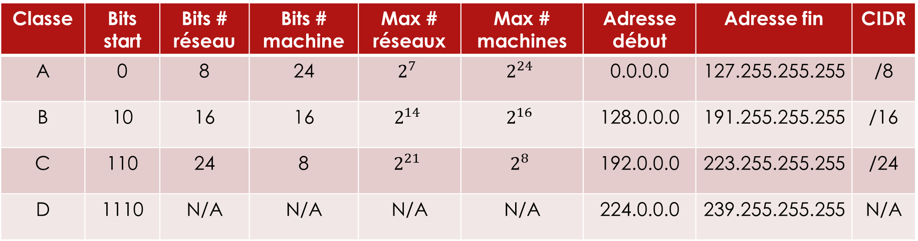
Un autre système, plus ancien
34
CIDR = classless inter-domain routing
Le système de classes est encore en usage, même s'il est désuet
  Particulièrement utilisé dans les configurations des machines
  Indique le taille par défaut d'un réseau en fonction de ses premiers bits
Classe | Bits start | Bits # réseau | Bits # machine | Max # réseaux | Max # machines | Adresse début | Adresse fin | CIDR
A | 0 | 8 | 24 | $$2^{7}$$ | $$2^{24}$$ | 0.0.0.0 | 127.255.255.255 | /8
B | 10 | 16 | 16 | $$2^{14}$$ | $$2^{16}$$ | 128.0.0.0 | 191.255.255.255 | /16
C | 110 | 24 | 8 | $$2^{21}$$ | $$2^{8}$$ | 192.0.0.0 | 223.255.255.255 | /24
D | 1110 | N/A | N/A | N/A | N/A | 224.0.0.0 | 239.255.255.255 | N/A

Slide 35
Adresses spéciales
35
Adresse de broadcast : par défaut la dernière de la plage
Adresse de loopback : 127.0.0.1
Adresses privées :
Non-routables
Peuvent se répéter dans des domaines de collision différents
Plages : 10.0.0.0/8
172.16.0.0/12
192.168.0.0/16
Les plages privées sont utilisées pour s'adapter au nombre croissant de périphériques connectés

Slide 36
Couche réseau : envoyer un paquet

Slide 37
Envoi inter-réseau
36
Problème : comment disons @2 (@8) peut-il envoyer un message à @6 (@5) ?
@2
@8
@14
@6
@1
@2
@3
@4
@2
@13
@10
@1
@3
@4
@6
@4
@5
@6
@7
@8
@9
@15
@3
@5
@7
@11
@1
@9
@5
@12

Slide 38
Envoi inter-réseau
36
Problème 2 : comment disons @2 (@8) peut-il envoyer un message à @6 (@5) ?
@2
@8
@14
@6
@1
@2
@3
@4
@2
1
@13
@10
@1
@3
2
@4
@6
@4
@5
@6
@7
@8
@9
@15
@3
@5
@7
@11
@1
@9
@5
@10
@7
@12

Slide 39
Transmission inter-réseaux
37
Deux étapes de transmission, les deux intra-réseau
Utilisation du protocole IP pour l'encapsulation à la couche 3
IP source
IP@8
IP dest.
IP@5
Données
Couche 3 : IP
0 x 0800 (IP)
Préambule
Délimit.
Adresse dest.
Adresse source
Type
Prot
Données
(+ padding)
CRC
Couche 2 :
Ethernet
Adresses différentes pour les 2 étapes de transmission

Slide 40
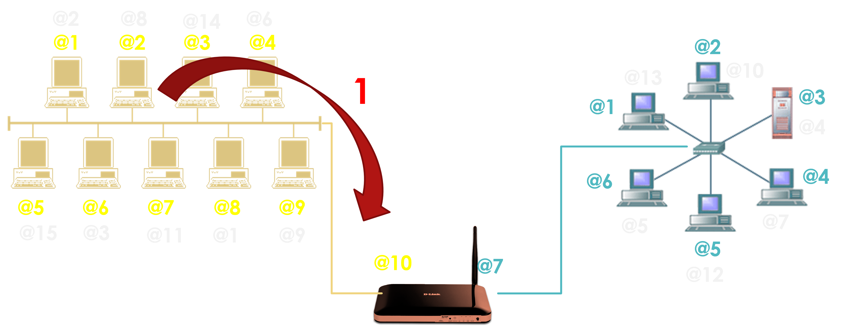
Transmission inter-réseaux
38
Première étape de transmission : @8 → passerelle
IP source
IP@8
IP dest.
IP@5
Données
Couche 3 : IP
Préambule
Délimit.
Adresse dest.
Adresse source
Type
Prot
Données
(+ padding)
CRC
Couche 2 :
Ethernet
@MAC : passerelle,
côté gauche
@MAC machine @8

Slide 41
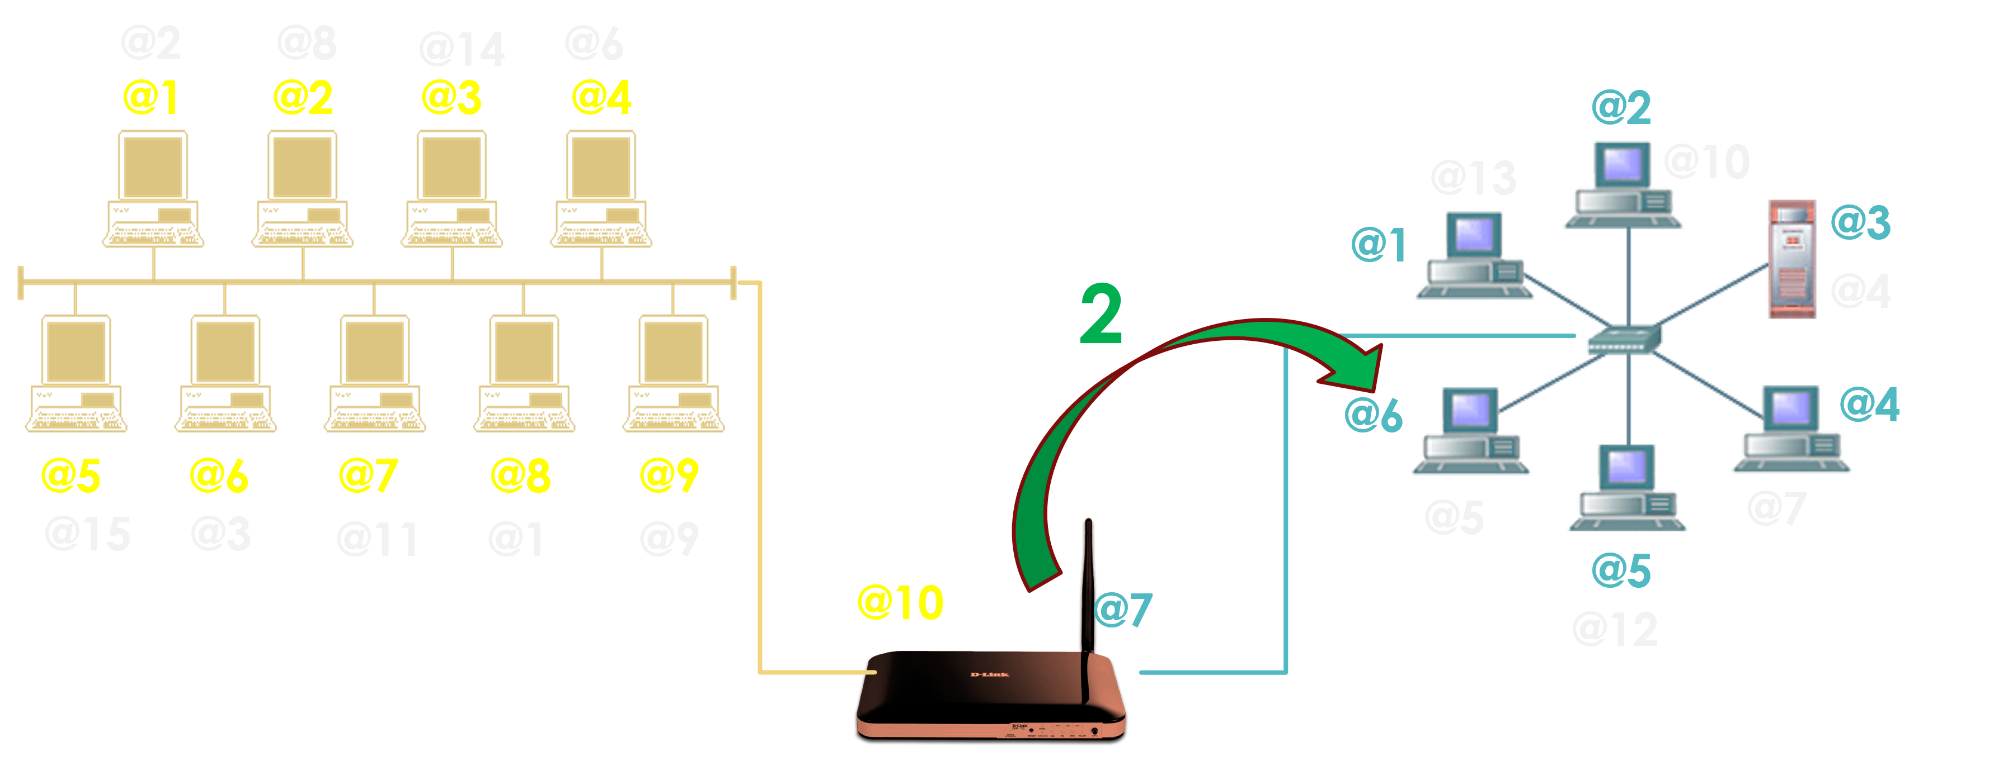
Transmission inter-réseaux
39
Première étape de transmission : @8 → passerelle
IP source
IP@8
IP dest.
IP@5
Données
Couche 3 : IP
Préambule
Délimit.
Adresse dest.
Adresse source
Type
Prot
Données
(+ padding)
CRC
Couche 2 :
Ethernet
@MAC machine @5
@MAC passerelle côté droit

Slide 42
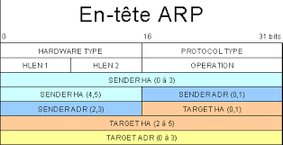
Association adresses MAC/IP
40
Comment savoir quelle adresse MAC correspond à quelle adresse IP ?
Protocole ARP, couche 2
Ne peut s'exécuter que dans un seul réseau (DC)
Exécuté par une machine cherchant une @ MAC à partir d'une @IP et une machine qui connaît l'@MAC cherchée
ARP : 2 types de messages : requête, réponse, encapsulées en Ethernet
En-tête spécifique ARP
Chaque message ARP spécifie :
Machine src : @MAC, @IP
Machine dst : @MAC
Machine "cible" : @MAC, @IP

Slide 43

Association adresses MAC/IP
41
Situation : Machine A (@IP $ip_{A}$ @MAC $mac_{A}$) cherche @MAC de la machine B ($ip_{B}$)
  Machine C ($ip_{C}$, $mac_{C}$) connaît la réponse
ARP requête :
  Machine src : MAC $mac_{A}$, IP $ip_{A}$
  Machine dst : MAC broadcast : FF:FF:FF:FF:FF:FF : broadcast intra-réseau !
  Machine cible : @MAC inconnue 00:00:00:00:00:00
ARP réponse :
  Machine src : MAC $mac_{C}$ , IP $ip_{C}$
  Machine dst : MAC $mac_{A}$
  Machine cible : @MAC $mac_{B}$ , IP $ip_{B}$

Slide 44
Couche réseau : le routage

Slide 45
Problématique -- le routage
43
192.168.1.1
PC 1
192.168.1.35
R1
172.16.1.1
192.168.1.128
R2
172.120.2.1
172.16.1.30
PC 2
172.120.2.3
PC 3
Comment PC 1 peut-il envoyer un message à PC 2 ou PC 3 ?

Slide 46
Les tableaux de routage
44
Permettent à établir des chemins entre n'importe quels deux utilisateurs
Sont configurés dans des nœuds de lien : notamment les routeurs
Le routage statique : programmer un tableau de routage à chaque nœud,
  Écrit à la main par l'administrateur d'un réseau
  Ne jamais le modifier
  Peut être optimisé, mais fonctionne bien seulement dans des petits réseaux
Le routage dynamique : les tableaux de routage s'adaptent dynamiquement
  Les routeurs se parlent l'un à l'autre pour adapter leurs routes

Slide 47
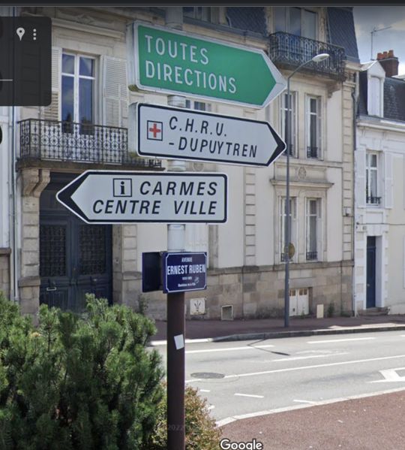
Le routage : une autre vue
45
Routage : seulement indiquer le “prochain point” de traitement
  Un peu comme la circulation routière
  Les panneaux indiquent le chemin à prendre
  jusqusqu’au prochain panneau
  Il y a également un panneau “autres directions”
On n’indique jamais tout le chemin

Slide 48
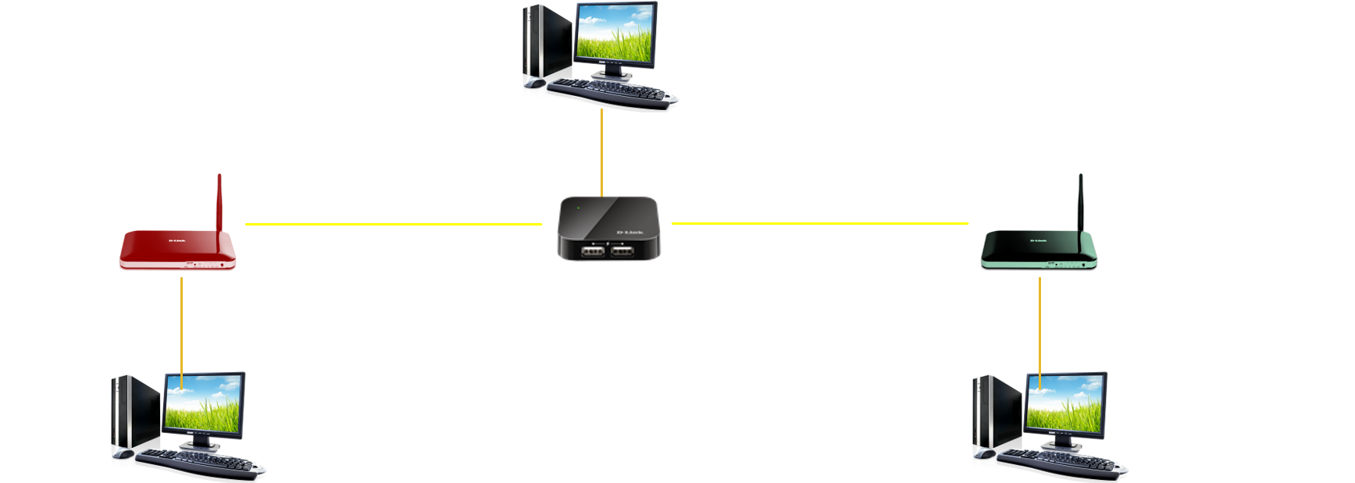
Routage statique : solution 1
46
Destination | Router
192.168.1.0/24 | none
172.16.1.0/24 | 192.168.1.35
172.120.2.0/24 | 192.168.1.128

Slide 49
Programmer le table de routage
47
Instruction :
ip route <add ou del> <destination> via <IP router>
  @Destination : une adresse RESEAU, l’@ finale de destination
  “Tout colis pour le réseau de destination xxx passe par le routeur R"
  Routage jamais nécessaire dans un même réseau
Example : ip route add 172.168.1.0/24 via 192.168.1.35
Pour voir les résultats :
ip route list
Destination | Router
192.168.1.0/24 | none
172.16.1.0/24 | 192.168.1.35
172.120.2.0/24 | 192.168.1.128

Slide 50
Une meilleure solution
48
Solution précédente : OK mais non-optimale
Une meilleure solution serait de :
Choisir routeur par défaut PCA
Ce router décide le routage plus loin
PLUS FACILE : routage plus facile à modifier
PLUS FLEXIBLE : routage modifiable selon besoins et routeurs

Slide 51
Notamment...
48
Destination | Router
192.168.1.0/24 | none
0.0.0.0/0 | 192.168.1.35
Destination | Router
192.168.1.0/24 | none
172.16.1.0/24 | none
172.120.2.0/24 | 192.168.1.128

Slide 52


Implemmenter cette solution
49
Pour PC 1 : un routage par défaut
ip route add default via 192.168.1.35
Pour Routeur R1 :
ip route add 172.120.2.0/24 via 192.168.1.128
Destination | Router
192.168.1.0/24 | none
0.0.0.0/0 | 192.168.1.35
Destination | Router
192.168.1.0/24 | none
172.16.1.0/24 | none
172.120.2.0/24 | 192.168.1.128

Slide 53
Route par défaut vs route spécifique
50
Route par défaut :
  Typique machines utilisateurs (PCA, PCB, Serveur)
  Peut indiquer une route "principale" pour un routeur (ex. la route vers l'Internet)
Route spécifique :
  En général utilisée pour les routeurs, pour indiquer une route secondaire

Slide 54
La couche transport

Slide 55
La couche transport
52
La couche transport
Objectif : la fiabilité des communications
Couche liaison : des trames d'information
  Mais ces trames peuvent se perdre
  Aucune notion de confirmation, fiabilité
Couche transport : des sessions
  Sessions de communication : flot bidirectionnel
  Packets envoyés, reçu de reception
  Rétransmission de packets non-reçus
  Connexion coupée si transmission ne réussit pas
À cette couche : transmissions fiables, ports, protocoles UDP, TCP

Slide 56
La problématique des ports
53
Deux ordinateurs peuvent échanger des messages concernant plusieurs services
Un serveur peut hôter plusierus services
On veut que le bon message soit traité par le bon service
Mail
Mail
Web
Web
Notes:
Un premier concept introduit à la couche 4 et utilisé par les deux protocoles TCP et UDP est celui de ports.
Jusqu'à maintenant, nous avons traité des messages de tout type, peut importe leur application finale. Mais, en vérité, lorsqu'un utilisateur déclenche l'envoi d'un message, c'est pour un but spécifique, notamment pour une application spécifique. Comme une machine peut héberger plusieurs services (mail, web, ftp, dns...), il est impératif que chaque message reçu ou envoyé soit traité par le bon service.

Slide 57
Solution : les ports
54
Chaque service = un nouveau "port"
1 port = 16 bits
Il y a des ports réservés
1 application ← → (adresse IP, Protocole, port)
Mail
X
Y
Mail
Web
Z
T
Web
Notes:
C'est pourquoi on utilize des ports.
Un port est un nombre écrit sur 16 bits (2 octets). Chaque application standard aura aussi un ou des port(s) reserve(s). Les serveurs utiliseron ces ports, tandis que les clients utiliseront des ports quelconques. Dans la figure, vous voyez que les ports utilisés par les deux machines sont différents, même pour une même application.
Une application pour une machine est le triple (adresse IP, protocole, port)

Slide 58
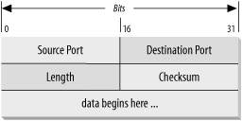
Le protocole UDP
55
Un des protocoles le plus simples de la couche transport
Messages = datagrammes (d'où UDP = User Datagram Protocol)
Rajoute des informations sur les ports de destination et source
  Très peu de fiabilité ajoutée en dehors des ports + checksum
  Si on a besoin de plus de fiabilité, il faut utiliser TCP
Notes:
Le protocole UDP c'est l'un des protocoles les plus simples utilisés pour la couche transport. Les messages s'appellent des datagrammes (ou segments). Le protocole UDP a un en-tête très simple, qui inclut donc les ports de source et de destination pour chaque messages, une taille et une checksum. Ceci rajoute une fiabilité minimale, mais pas beaucoup.
Si on veut de la fiabilité, alors il faut utiliser le protocole TCP.

Slide 59
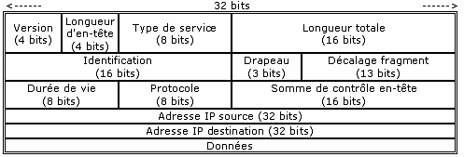
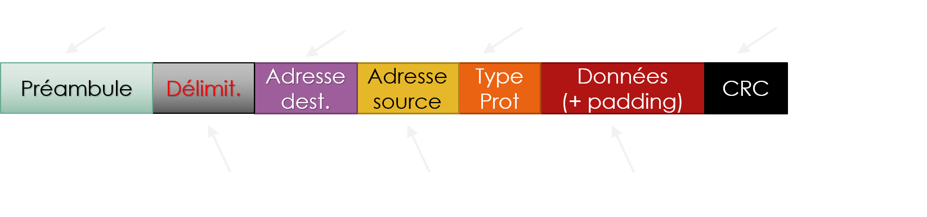
Encapsulation
56
Message
Notes:
Si on parle de l'encapsulation, les messages encapsulés par UDP proviendront d'une couche supérieure (au contraire des messages ICMP). Le message est mis (avec les en-têtes de chaque couche supérieure) dans la partie "Données" de l'en-tête UDP. Puis, le tout est mis dans la partie Données de l'en tête IP. Puis, tout le packet IP est mis dans la partie Données de Ethernet (1+2).

Slide 60
La transmission fiable : TCP
57
UDP permet :
Séparation de messages par services : la notion de port
Messages encapsulés : IP, puis Ethernet
Pas de transmission fiable
TCP permet :
Transmission ordonnée des flux
Correction d'erreurs
Transmission confirmée de messages
Notes:
Le protocole TCP, qui est encapsulé par les protocoles IP et Ethernet tout comme le protocole UDP, permet la transmission ordonnée et confirmée des messages. Il utilize aussi le concept de ports.

Slide 61
Connexion TCP
58
La connexion s'ouvre avec une suite de messages
  Puis les deux machine échangent des messages et confirment leur réception
seq= 123, ACK=98
Données
segment initial de
fermeture
segment initial de
connexion
seq=98, ACK=124
Données
confirmation (ACK) + segment conn.
confirmation (ACK) + fermeture
seq= 124, ACK=99
Données
confirmation (ACK)
confirmation (ACK)
seq=99, ACK=125
Données
Notes:
Une connexion TCP est composée de trois étapes : l'initiation de la connexion (à gauche), la transmission active de messages (au milieu ) et la fermeture de la connexion (à droite).
Dans les trois parties de la figure ci-dessus, les deux flèches en bas représentent les deux machines (src, dst) avec le passage du temps.
Nous allons traiter en premier lieu l'ouverture et la fermeture d'une connexion TCP. L'ouverture consiste en 3 messages : SYN, SYN-ACK, ACK. Dans le premier message la machine à gauche initie le contact et attend la confirmation du récepteur. La machine à droit confirme avoir reçu la demande d'initialisation et demande à la première machine si elle est prête. La fin de l'ouverture est le message ACK, qui confirme le fait que la deuxième machine est bien à l'écoute.
Pour la fermeture de la connexion pareillement. Un nombre de messages peut, toutefois, encore passer avant que les deux machines étendent la connexion (une partie est prête à fermer; l'autre a encore des messages en cours).
La partie centrale est la transmission de messages. Pour assurer la correction de fautes et la transmission ordonnée de messages, chaque machine prenant partie à une échange sur TCP devra se souvenir de combien de messages elle a envoyé et combien elle en a reçu. Il peut y arriver que le nombre de messages reçus soit bien inférieur au nombre de messages envoyés (c'est le cas typique du web-browsing par exemple, où on reçoit beaucoup de données pour chaque click).
Dans ce contexte chaque machine a un compteur Seq et un compteur Ack (qui peuvent débuter à une valeur != 1). Le compteur Seq indique la valeur du compteur d'envois de la machine qui envoie ce message. La valeur ACK dénote le nombre du message attendu par la machine qui envoie le message. Donc dans la figure au milieu la première flèche indique le fait que la machine à gauche, ayant envoyé 122 de messages, maintenant envoie son 123ème message. Elle a déjà reçu les 97 premiers messages de la machine à droite et attend le 98ème. De même la deuxième flèche indique le fait que la machine à droite envoie maintenant le message 98 et attend le message 124.

Slide 62
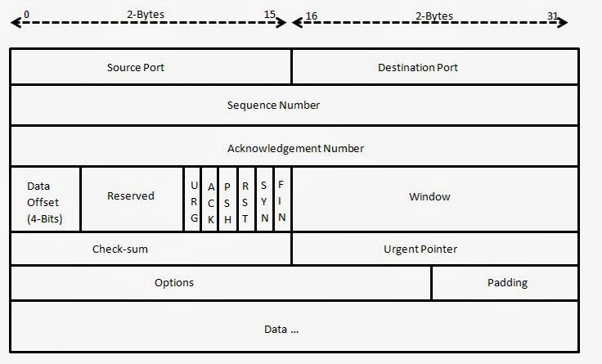
Encapsulation
59
Message
Notes:
Tout comme pour les messages UDP, un message sur TCP vient en general d'une couche application (des exceptions sont les messages purement TCP, comme par exemple SYN, FIN, ou encore des messages qui ne font que confirmer une reception (de type ACK)). Les messages sont encapsulés dans l'ordre inverse des couches, puis dans le segment TCP, lui même étant encapsulé dans un packet IP, et finalement le tout dans une trame Ethernet.

Slide 63
La commande ss
60
Les connexions d'une machine :
la commande ss
Connexions liées à des protocoles différents (applications différentes)
Statut : à l'écoute, en cours, en cours de finir...
Paramétrisation
ss -ln ports écoute (en format numérique)
ss -uan toute connexion sur udp, format numérique
ss -tn connexions sur TCP, format numérique

